Slide 1
السلام عليكم ورحمه الله وبركاته

Slide 2
لعبة حركة ستوب

Slide 3
لعبة حركة ستوب
الشريحة 13الشريحة 13
الشريحة 16
الشريحة 14الشريحة 14
الشريحة 17

Slide 6
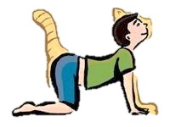

Slide 7
